Slide 1
БЮДЖЕТ 2026 года и плановый период 2027 и 2028 годов
Внутригородское муниципальное образование города федерального значения Санкт-Петербурга муниципальный округ №7
МО МО №7
2025

Slide 2
Содержание
Термины и понятия…………………………… 3-5 стр.
Участие граждан в бюджетном процессе .…6 стр.
Характеристики МО №7……………………....7-8 стр.
Доходы бюджета ………………………………. 9 стр.
Статьи доходов бюджета ……………………. 10 стр.
Расходы бюджета ……………………………... 11 стр.
Статьи расходов бюджета …………………… 12 стр.
Муниципальная программа «Управление» 13 стр.
МП «Управление» ………………………………......14 стр.
МП «Временное трудоустройство» ………………15 стр.
МП «Благоустройство» …………………………16-18 стр.
МП «Профилактика» ……………………………… 19 стр.
МП «Молодежная политика» ……………………..20 стр.
МП «Культурно-массовые мероприятия» ……21-26 стр.
МП «Физическая культура и спорт»…………. …..27 стр.
МП «Информирование» ………………………… 28 стр.
Реквизиты руководителей МО МО №7 …………...29 стр.
2
МО МО №7
2025

Slide 3
Бюджет – (от старонормандского bougette – кошель, сумка, кожаный) – форма образования и расходования денежных средств, предназначенных для финансового обеспечения задач и функций государства и местного самоуправления.
Доход бюджета – это денежные средства, поступающие в безвозмездном и безвозвратном порядке в распоряжение органов власти.
Дефицит бюджета
Расходы денежный средств выше чем доходы
Расходы бюджета – это денежные средства, которые органы власти тратят на реализацию своих программ и проектов в различных социальных сферах
Профицит бюджета
Доходы денежный средств выше чем расходы
3
МО МО №7
2025

Slide 4
Бюджетная система РФ
совокупность всех бюджетов государства, взаимосвязанных между собой, основанная на экономических отношениях и нормах закона
Российской Федерации
(федеральный бюджет, бюджеты государственных внебюджетных фондов Российской Федерации)
Субъектов Российской Федерации (региональные бюджеты, бюджеты территориальных фондов обязательного медицинского страхования)
Муниципальных образований
(местные бюджеты)
4
МО МО №7
2025

Slide 5
Доходы местного бюджета
Расходы местного бюджета
Непрограммные направления
Расходы на содержание органов местного самоуправления
Расходы на исполнение отдельных государственных полномочий
Прочие непрограммные расходы
Программные направления
Управление
Профилактика
Физическая культура
Временное трудоустройство
Молодежная политика
Культурно-массовые мероприятия
Информирование
Благоустройство
Налоговые доходы
Неналоговые доходы
Безвозмездные поступления
5
МО МО №7
2025

Slide 6
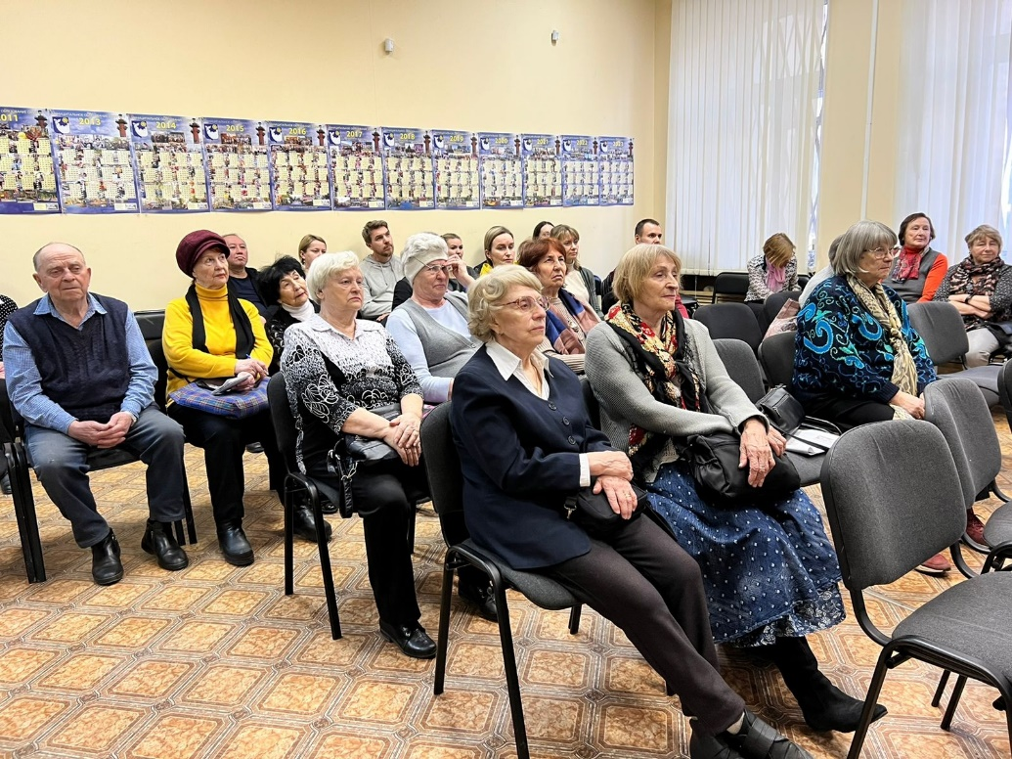
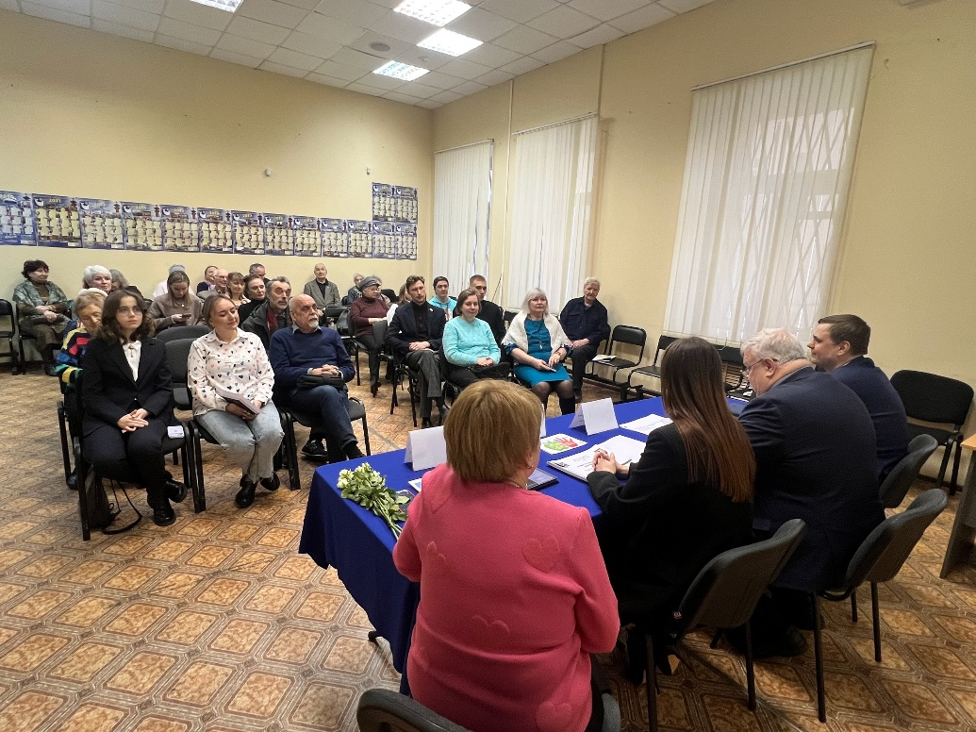
Участие граждан в бюджетном процессе
Граждане являются налогоплательщиками – часть налогов, которые они уплачивают, поступает в бюджет муниципального образования
Граждане направляют свои предложения в ходе обсуждения проектов муниципальных программ
Граждане участвуют в публичных слушаниях по проекту бюджета
Граждане получают муниципальные услуги, участвуют в культурно-массовых и спортивных мероприятиях, а также для них формируется комфортная городская среда
Граждане участвуют в публичных слушаниях по исполнению бюджета
6
МО МО №7
2025

Slide 7
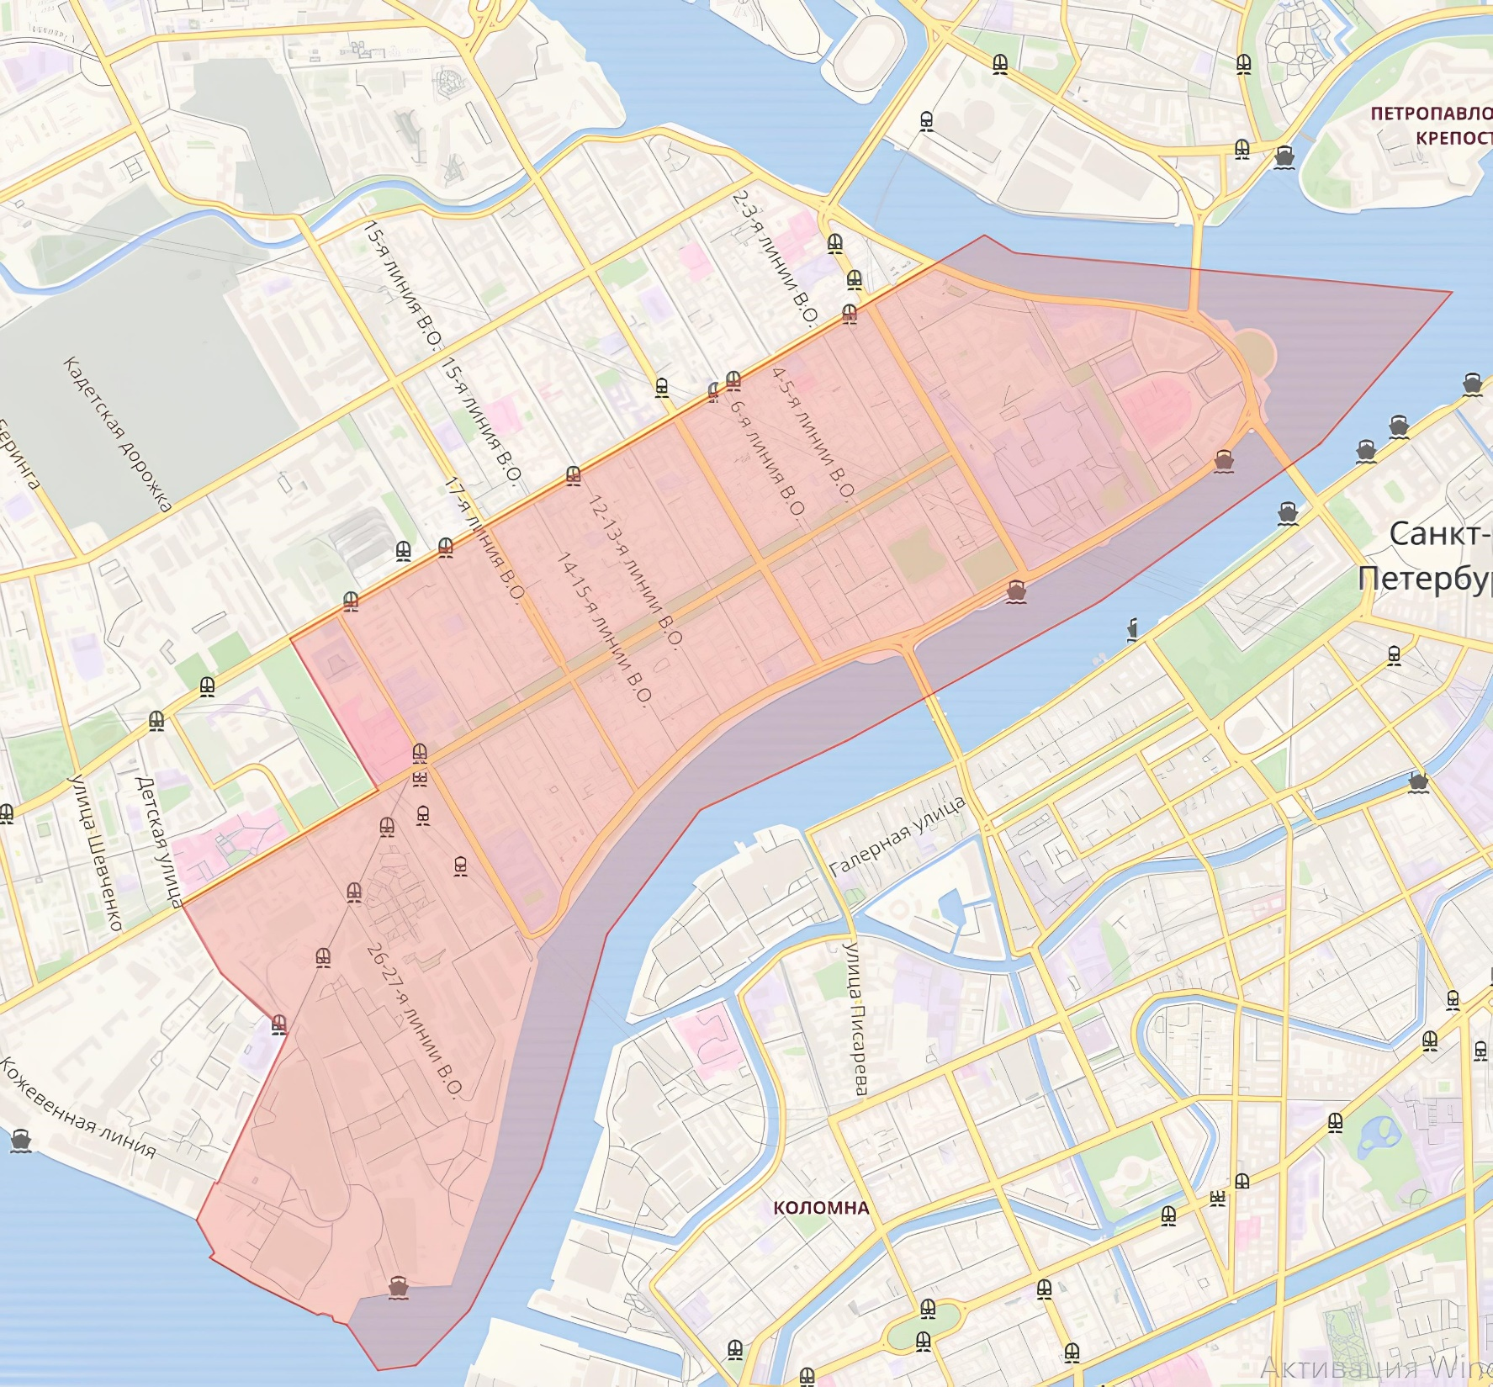
Характеристики МО №7
Границы округа: от набережной Макарова по оси Среднего проспекта В.О. до 24-25-й линий В.О., далее по оси 24-25-й линий В.О. до Большого проспекта В.О., далее по оси Большого проспекта В.О. до Детской улицы, далее по оси Детской улицы до Косой линии, далее по оси Косой линии до Невской губы, далее по берегу Невской губы до пересечения с рекой Большой Невой, далее по оси реки Большой Невы до реки Малой Невы, далее по оси реки Малой Невы до продолжения Среднего проспекта В.О., далее по продолжению оси Среднего проспекта В.О. до набережной Макарова.
7
МО МО №7
2025

Slide 8





Характеристики МО №7
Площадь территории – 3,47 кв. км.
Численность населения – 36 749 человек
8 школ
50,169 км зеленых насаждений
9 ВУЗов
38 детских и спортивных площадок
16 детских садов
8
МО МО №7
2025

Slide 9
Доходы бюджета
9
МО МО №7
2025

Slide 10
Статьи Доходов, тыс. руб.
10
МО МО №7
2025

Slide 11
Расходы бюджета
11
МО МО №7
2025

Slide 12
Статьи расходов, тыс. руб.
12
МО МО №7
2025

Slide 13
Источники финансирования дефицита бюджета
2027 год
13
МО МО №7
2025

Slide 14

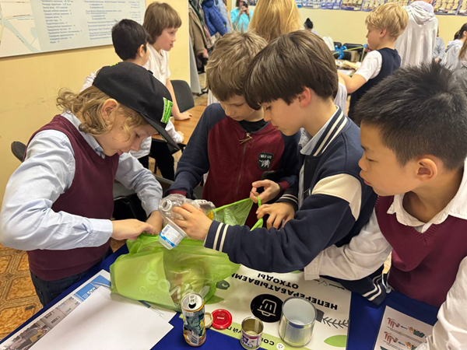

Муниципальная программа «Управление»
14
МО МО №7
2025

Slide 15
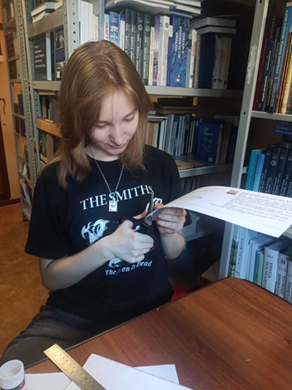
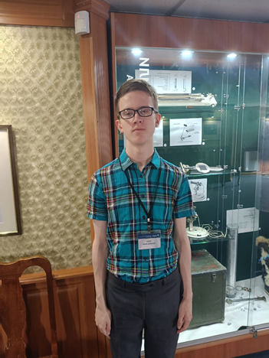
Муниципальная программа «Временное трудоустройство»
15
МО МО №7
2025

Slide 16
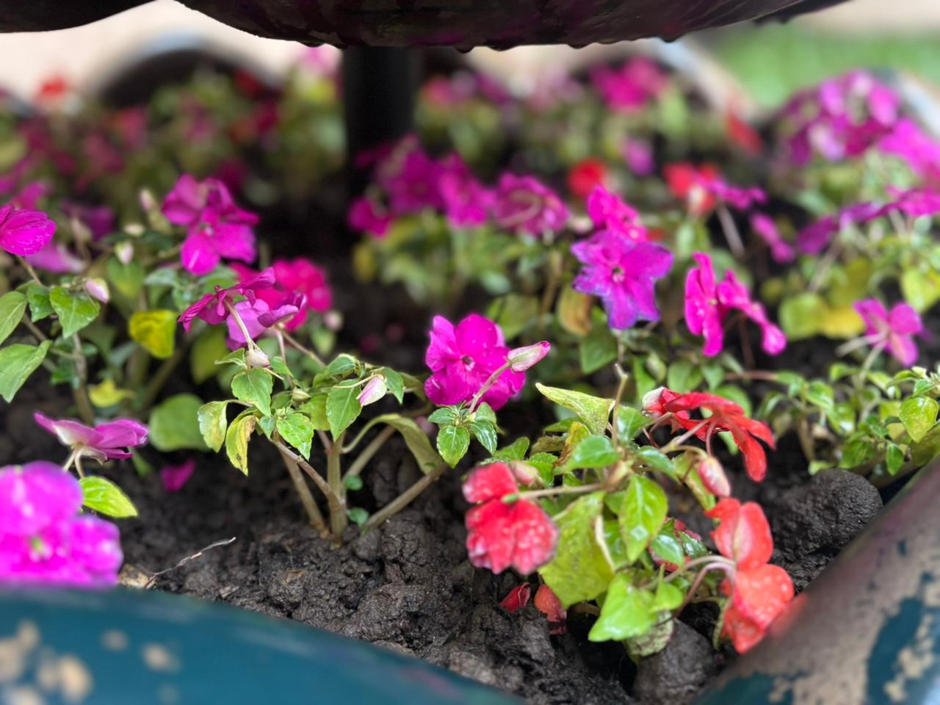
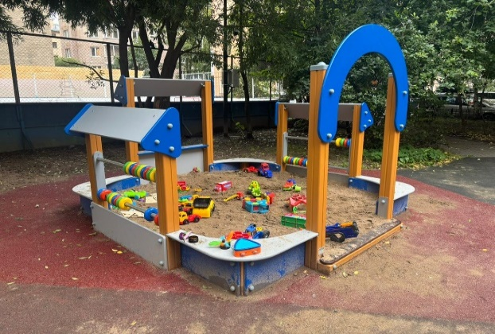
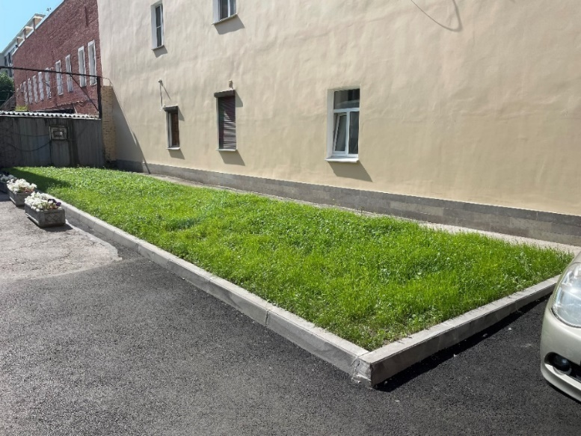
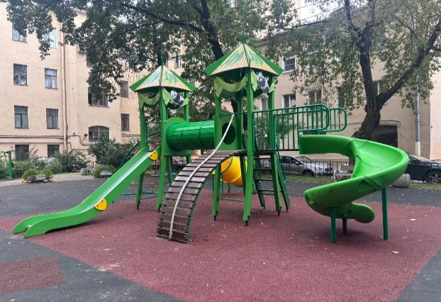
Муниципальная программа «Благоустройство»
Количественные показатели и объемы по основным видам работ:
- Ремонт асфальтобетонного покрытия –1190 м.
- Ремонт, устройство мощения пешеходных дорожек, дворовой территории, зоны отдыха – 270 м.
- Установка детского игрового и спортивного оборудования – 2 шт.
- Установка уличной мебели и малых архитектурных форм – 17 шт.
- Посадка деревьев, кустарников – 219 шт.
- Посадка цветочной рассады – 22 308 шт.
- Ремонт (восстановление) газонов – 516,8 м.
- Ремонт покрытий – 307 м.
- Удаление аварийных, больных деревьев и кустарников, формовка – 184 шт.
2
2
2
2
16
МО МО №7
2025

Slide 17
Муниципальная программа «Благоустройство»
17
МО МО №7
2025

Slide 18
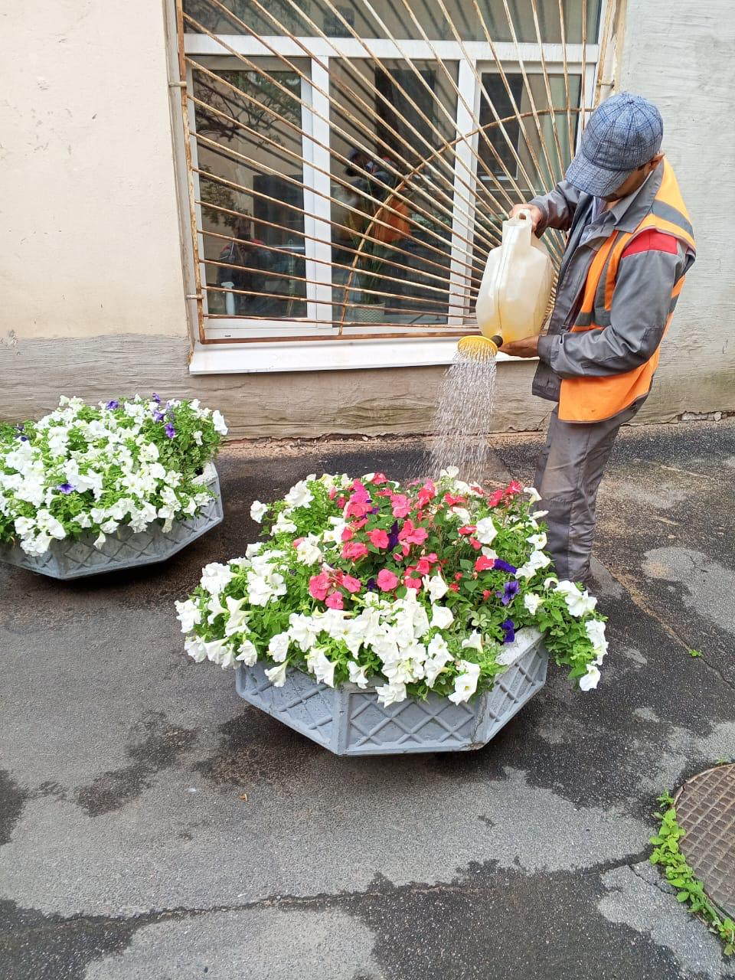
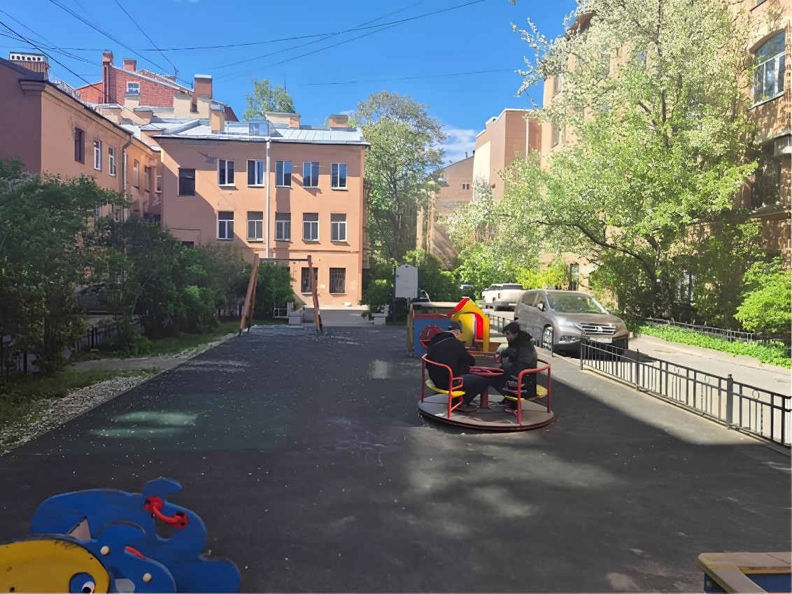
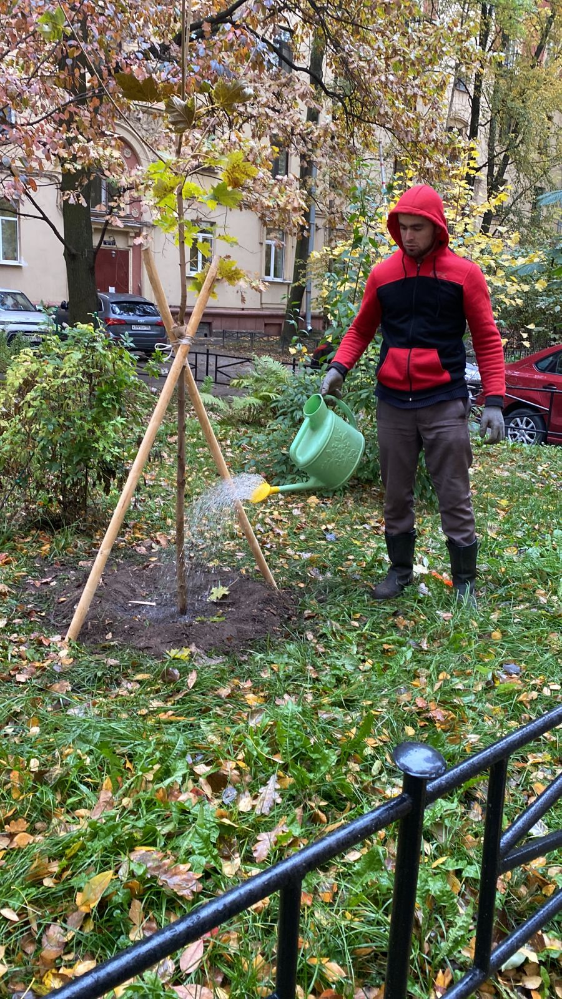
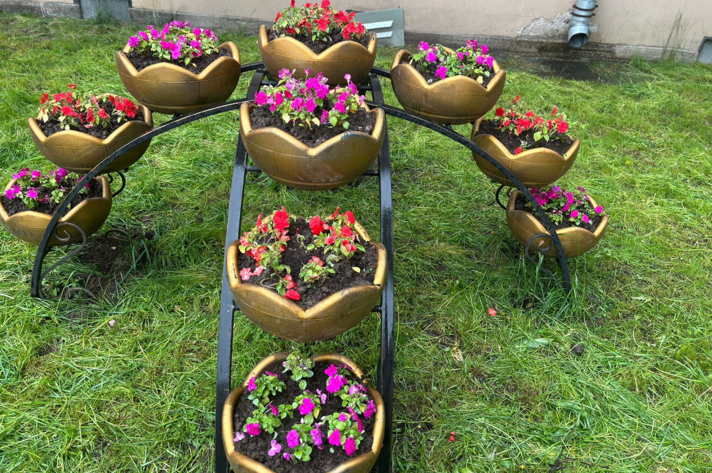
Муниципальная программа «Благоустройство»
Озеленение и ремонт детских площадок
18
МО МО №7
2025

Slide 19
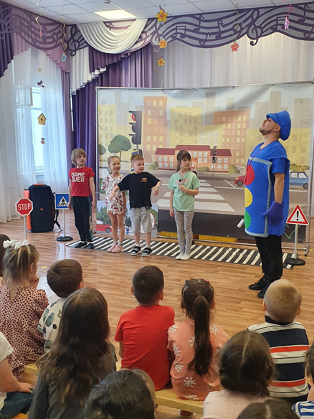
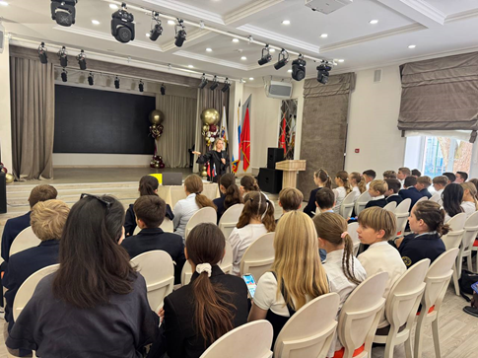
Муниципальная программа «Профилактика»
19
МО МО №7
2025

Slide 20
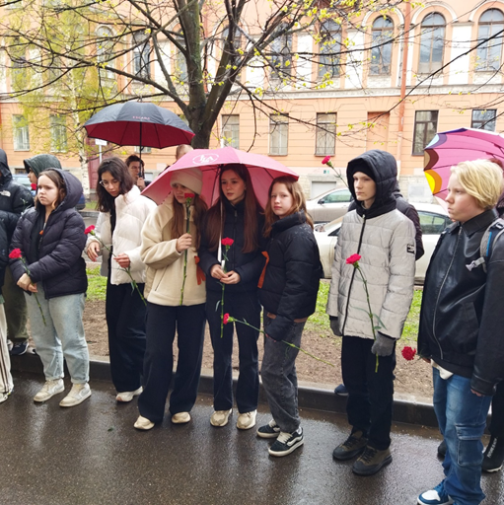
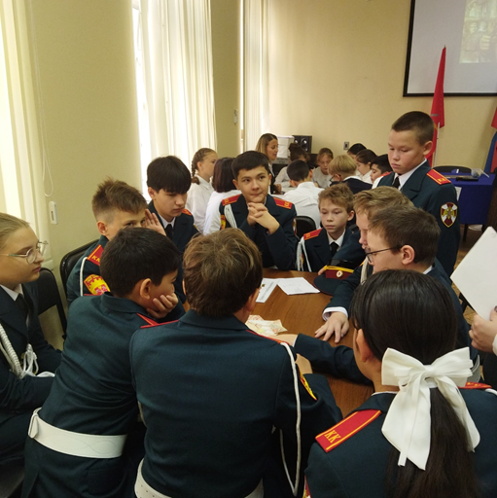
Муниципальная программа «Молодежная политика»
12
МО МО №7
2025

Slide 21
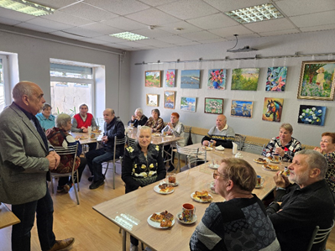
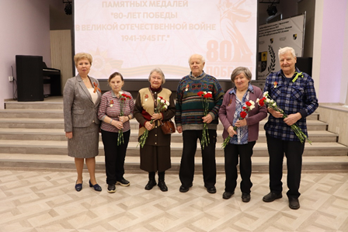
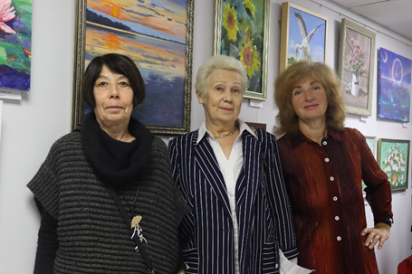
Муниципальная программа «Культурно-массовые мероприятия»
21
МО МО №7
2025

Slide 22
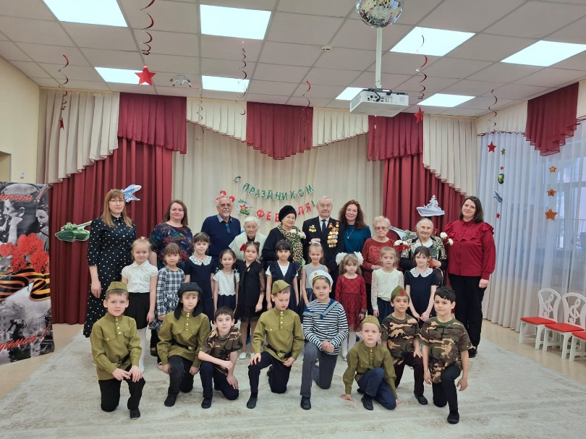
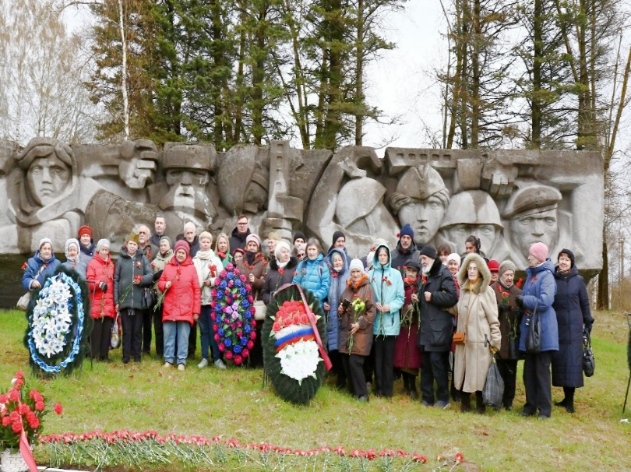
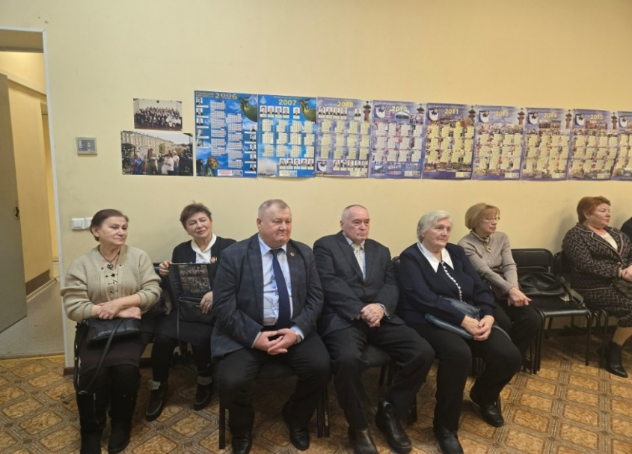
Муниципальная программа «Культурно-массовые мероприятия»
Организация и проведение местных и участие в организации и проведении городских праздничных и иных зрелищных мероприятий
«День Победы советского народа в Великой Отечественной войне 1941-1945 годов»
вручение памятных подарков для ветеранов 250 штук
«День полного освобождения Ленинграда от фашистской блокады»
памятные подарки для ветеранов 200 штук на сумму 300,0 тыс. руб.
«День муниципального образования муниципальный округ №7»
вручение сувенирной продукции и букетов почетным жителям МО №7 4 штуки на 11.0 тыс. руб.
22
МО МО №7
2025

Slide 23

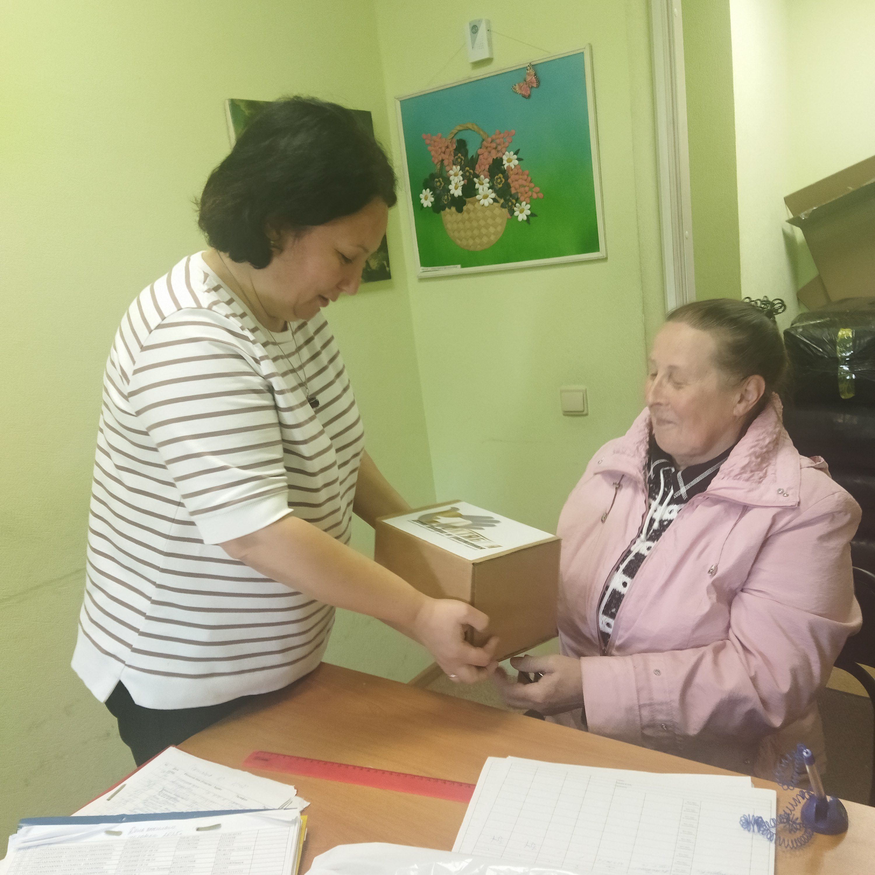
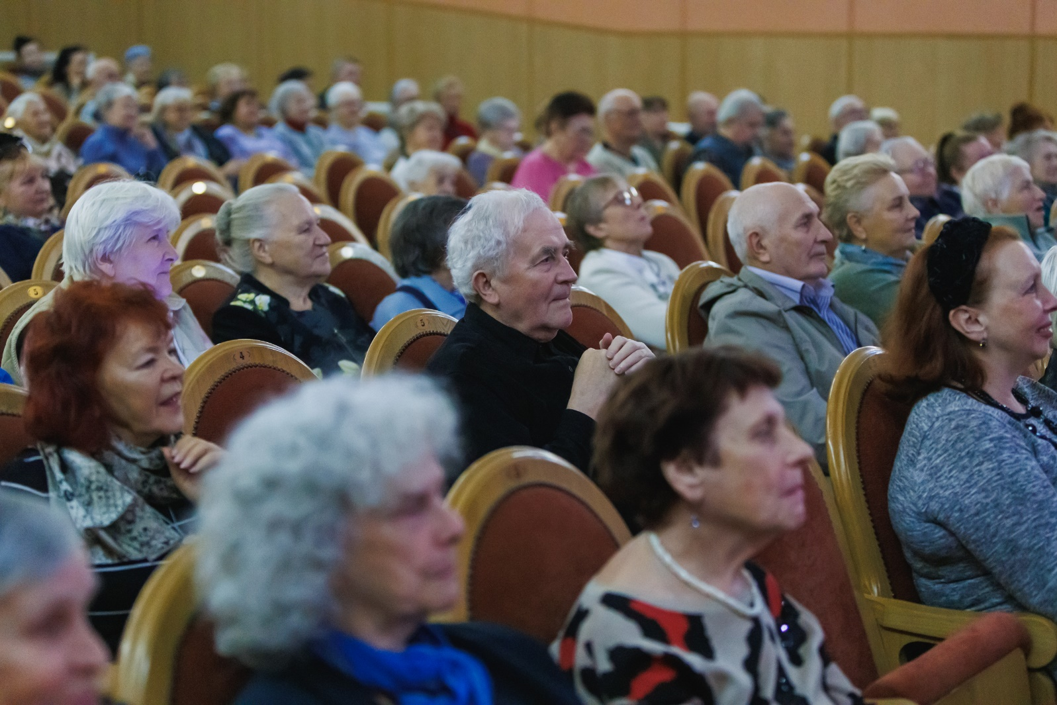
Муниципальная программа «Культурно-массовые мероприятия»
Организация и проведение местных и участие в организации и проведении городских праздничных и иных зрелищных мероприятий
Международный день пожилых людей
Вручение подарков для 1 100 пожилых жителей
23
МО МО №7
2025

Slide 24
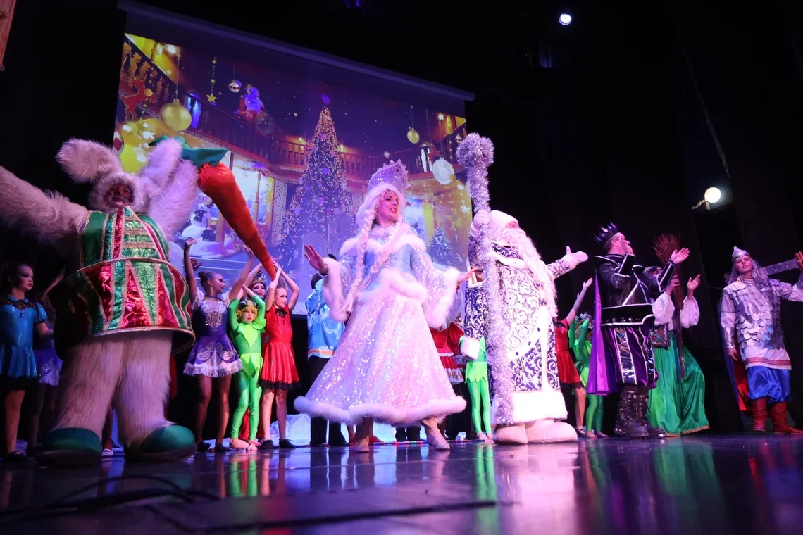
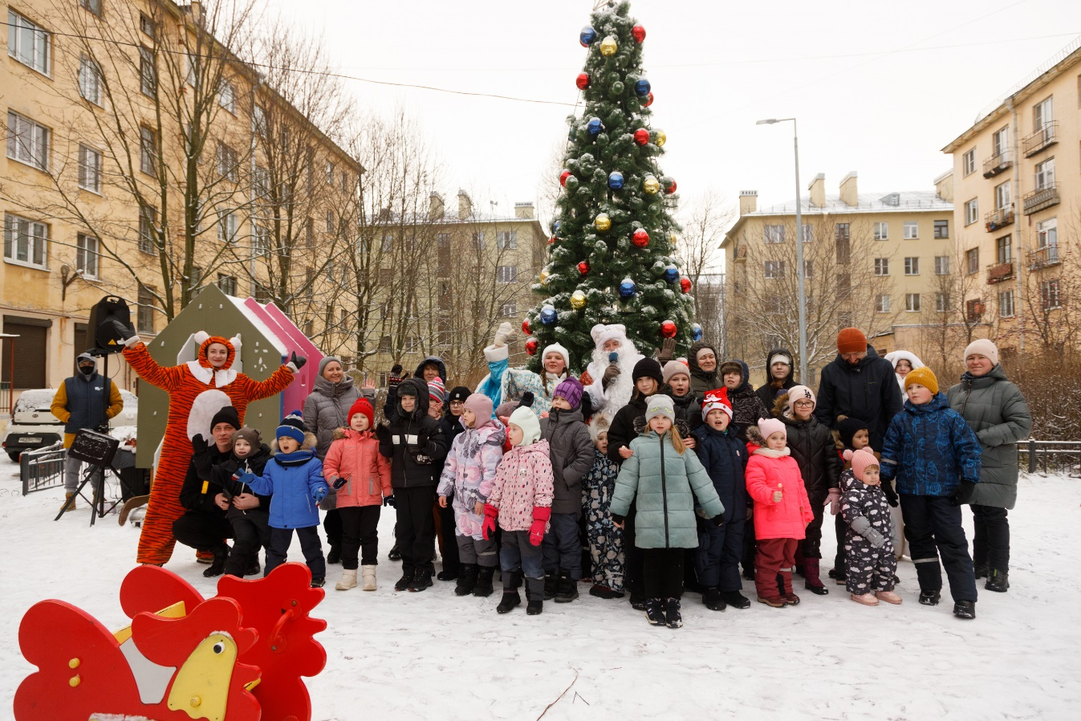
Муниципальная программа «Культурно-массовые мероприятия»
Организация и проведение местных и участие в организации и проведении городских праздничных и иных зрелищных мероприятий
«Новый год»
Вручение подарков детям в количестве 1 500 штук на сумму 1 500,0 тыс. рублей,
Изготовление и вручение сувенирной продукции (календари), в количестве 3 700 штук, на сумму 205,0 тыс. рублей.
Организация новогодних представлений - 4 мероприятия для 1600 человек на сумму 1 320 тыс. руб.
Организация уличных гуляний – 1 мероприятие на сумму 80,0 тыс. рублей.
24
МО МО №7
2025

Slide 25
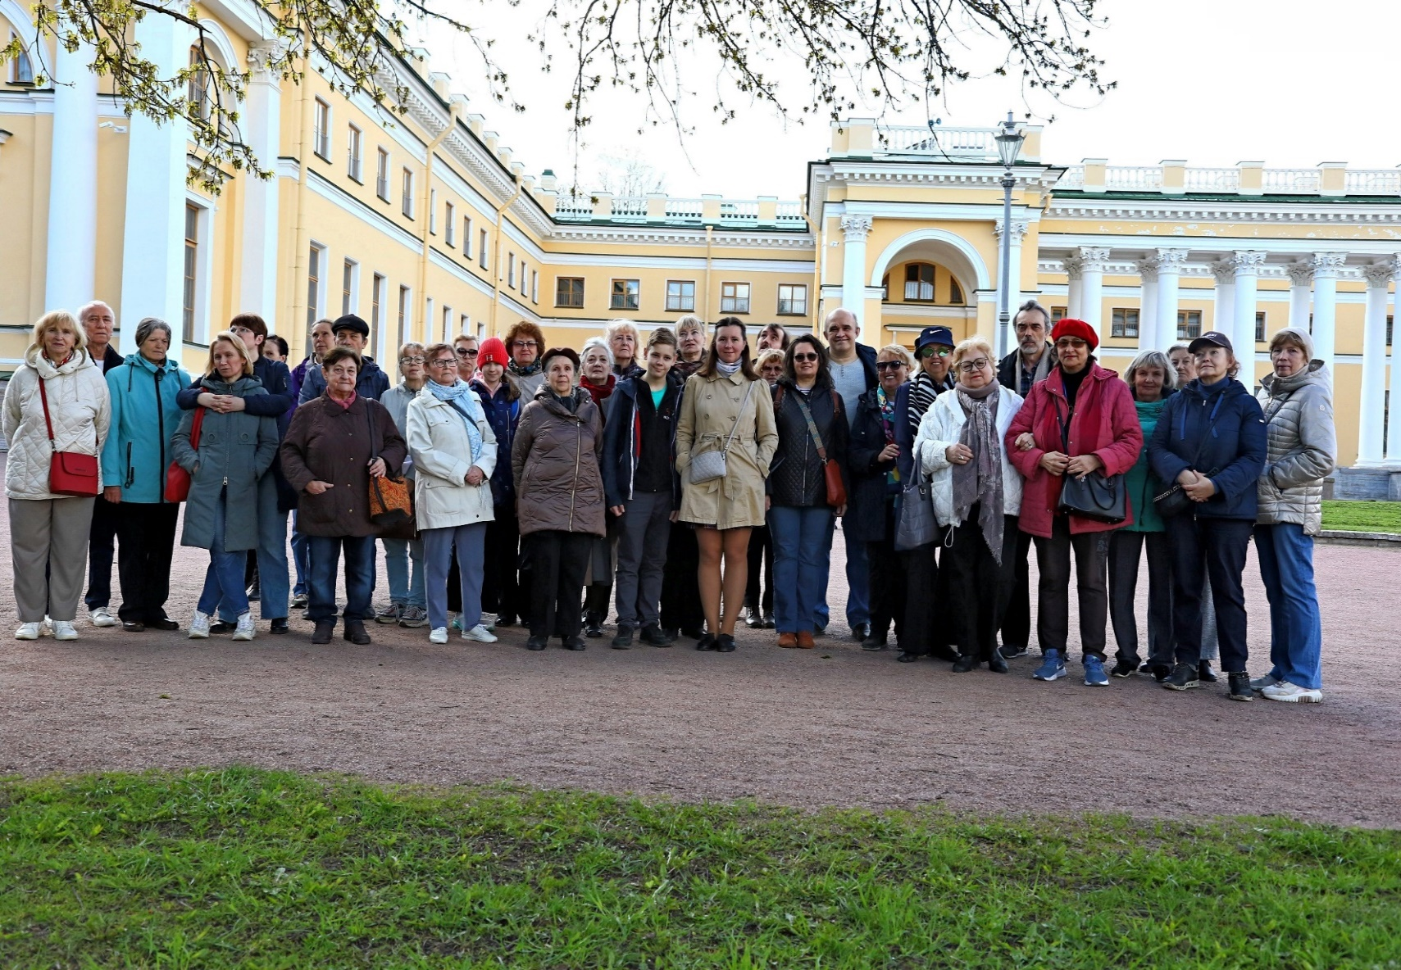
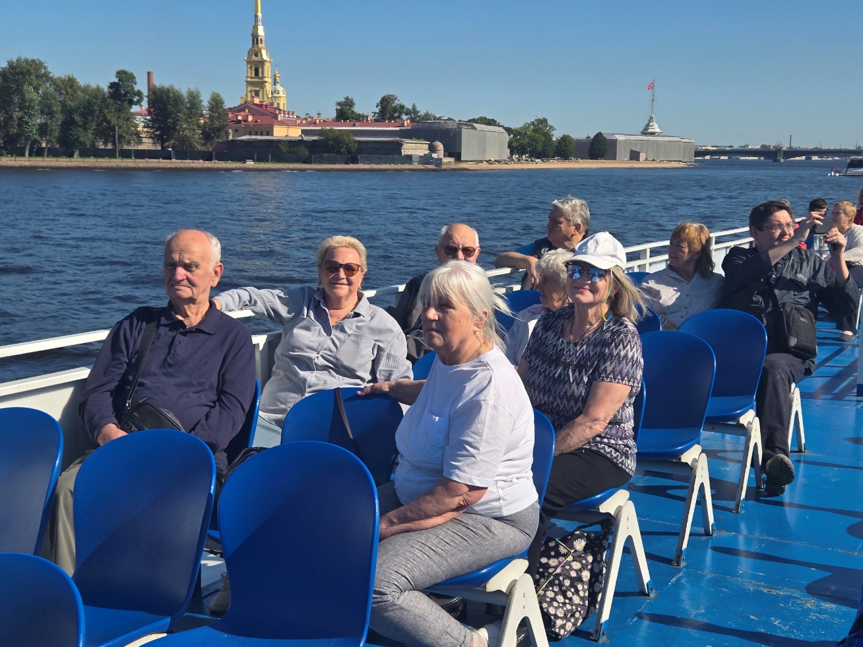
Муниципальная программа «Культурно-массовые мероприятия»
Организация и проведение досуговых мероприятий для жителей муниципального образования
«Организация экскурсий для жителей МО №7»
Планируется провести 20 экскурсий для 1200 жителей округа.
8 автобусных экскурсий
12 водных экскурсий по рекам и каналам
25
МО МО №7
2025

Slide 26
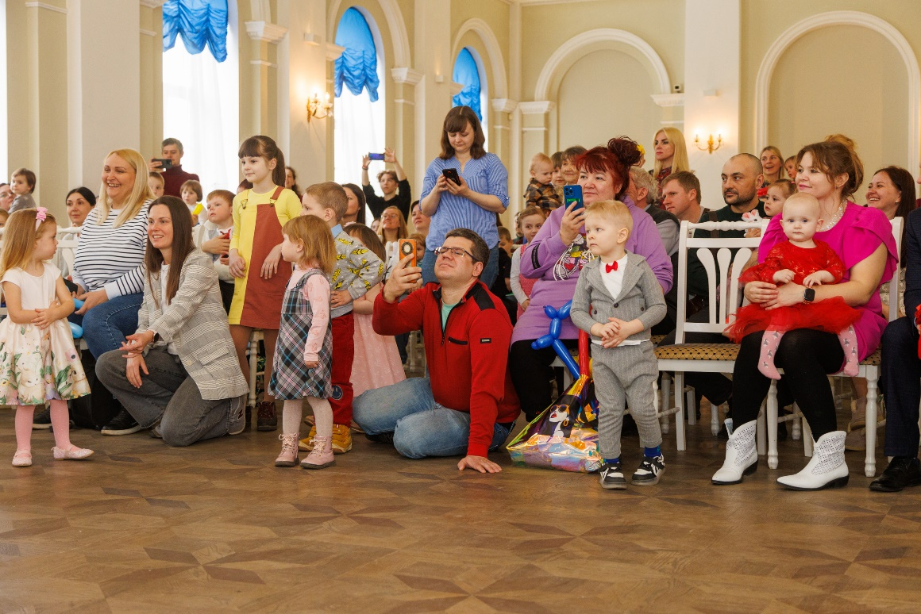
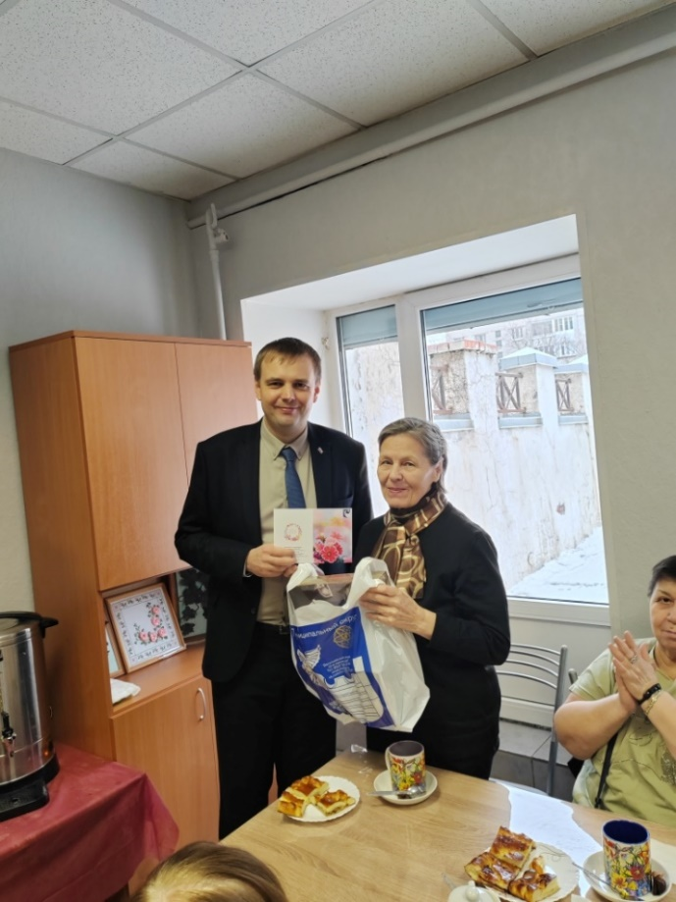
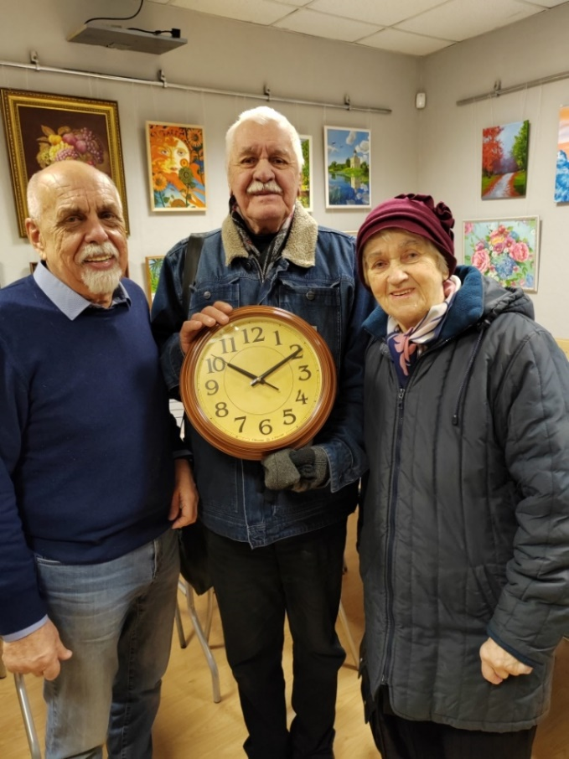
Муниципальная программа «Культурно-массовые мероприятия»
Организация и проведение мероприятий по сохранению и развитию местных традиций и обрядов
«Рожденный на Васильевском (чествование новорожденных)»
Организация и проведение 1 торжественного мероприятия.
Планируется пригласить 50 человек.
Итого расходов – 177,5 тыс. руб.
Организация и проведение встреч «Клуба полезного досуга»
Организация тематических творческих занятий (12 человек на 1 занятии, 5 занятий в неделю)
Итого: 227 занятий на 60 человек
Приобретение расходных материалов для творческих занятий на общую сумму 120,0 тыс. руб.
Итого расходов – 120,0 тыс. руб.
«Торжественное поздравление жителей, которым в текущем году исполняется 70, 75, 80, 85, 90 и больше с днем рождения, поздравление жителей МО с днем свадьбы (50, 60, 70 лет)». Вручение подарков.
Будет проведено 26 мероприятий для 560 человек.
Итого расходы составят 653,3 тыс. руб.
26
МО МО №7
2025

Slide 27
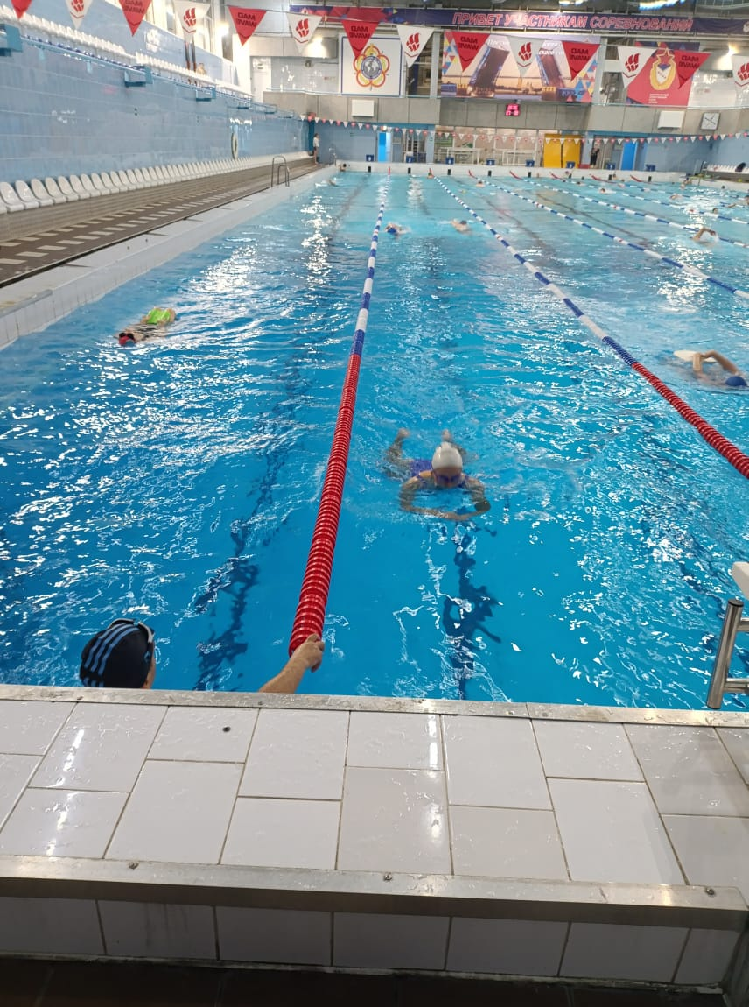
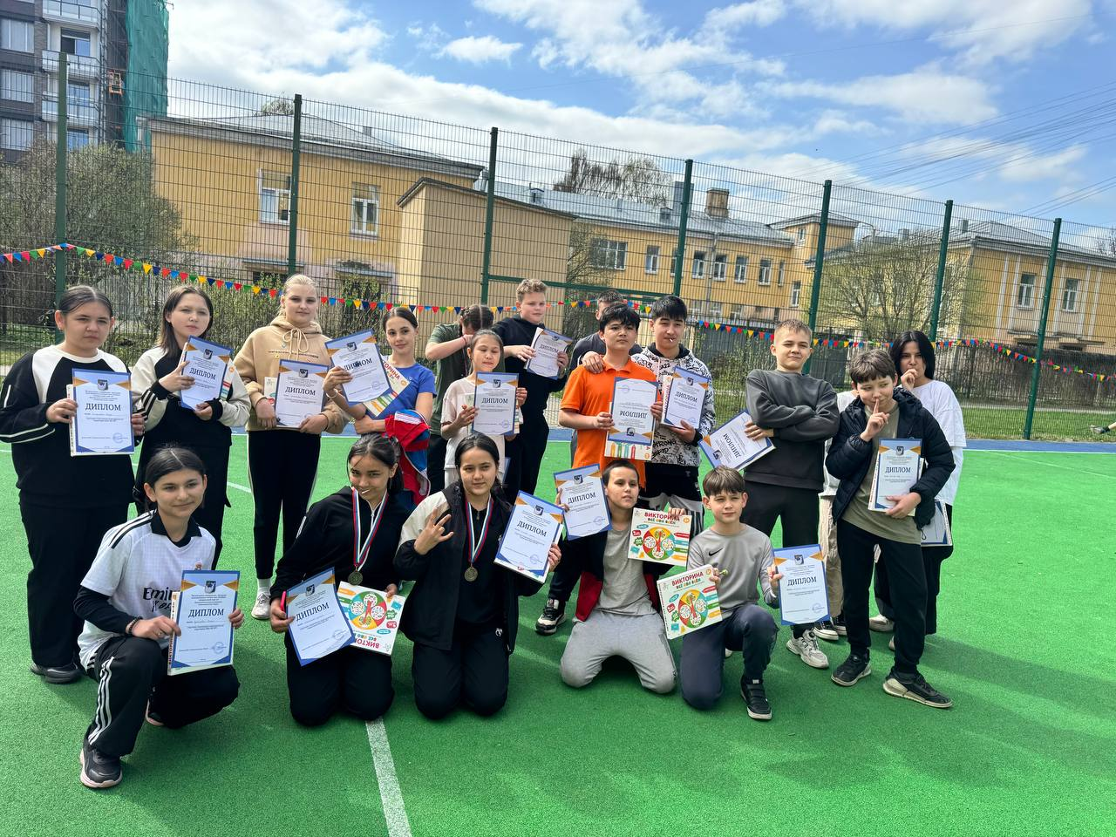
Муниципальная программа «Физическая культура и спорт»
Организация и проведение физкультурно-оздоровительных мероприятий для жителей МО №7 1 600 занятий плаванием в бассейне для 200 жителей МО №7 (по 8 занятий на человека), на сумму 640,0 тыс. руб.
Организация спортивного соревнования
на сумму 50,0 тыс. руб.
27
МО МО №7
2025

Slide 28


Муниципальная программа «Информирование»
Выпуск и распространение периодического печатного муниципального средства массовой информации газеты «Василеостровская перспектива» – планируется 8 номеров тиражом по 15000 экземпляров.
Выпуск и распространение справочно-информационного издания «Бюллетень Муниципального округа №7» с текстами официальных публикаций муниципальных правовых актов, принятых органами МСУ МО МО №7 – планируется 10 номеров тиражом по 100 экземпляров.
28
МО МО №7
2025

Slide 29
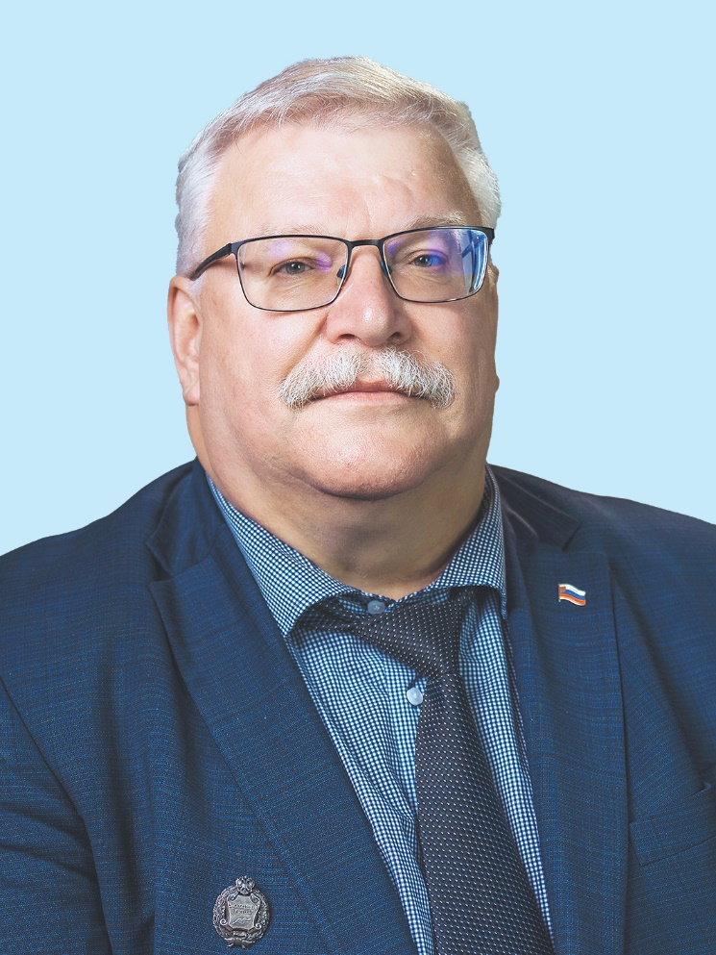
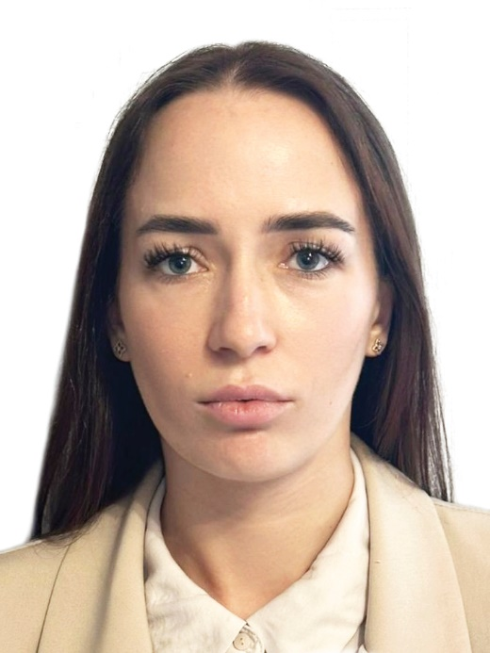
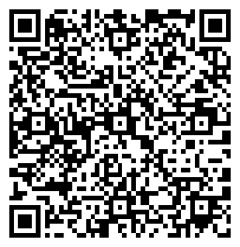
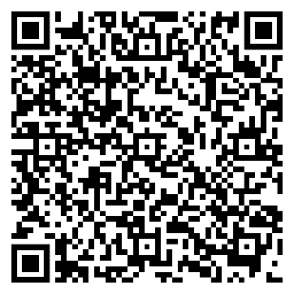
Руководители МО №7
Глава местной администрации внутригородского муниципального образования города федерального значения Санкт-Петербурга муниципальный округ №7
Глава внутригородского муниципального образования города федерального значения Санкт-Петербурга муниципальный округ №7
Телефон: 321-20-46
Официальный сайт: https://mo7spb.ru
Группа Вконтакте: https://vk.com/mcmomo7
Борисов Владимир Анатольевич
Харитонова Анна Викторовна
28
МО МО №7
2025

